Slide 1
ANLATIM BİÇİMLERİ
Bir duygu ,düşünce, olay ya da durumun sözlü veya yazılı bir şekilde ortaya konma biçimine “anlatım” denir.

Slide 2

ANLATIM BİÇİMLERİ
Anlatılacak konuya uygun anlatım şekline de “anlatım biçimleri” ya da “anlatım şekilleri” denir.
Anlattığımız bir konuyu hangi amaçla anlattığımız, hangi anlatım biçimini seçmemiz gerektiğini de bize anlatır.

Slide 3

ANLATIM BİÇİMLERİ
1. Açıklayıcı Anlatım (Açıklama)
2. Öyküleyici Anlatım (Öyküleme)
3. Betimleyici Anlatım (Betimleme)
4. Tartışmacı Anlatım (Tartışma)

Slide 4
1. Açıklayıcı Anlatım (Açıklama)
Okuyucuyu herhangi bir konuda eğitmek ve ona bilgi vermek amacıyla başvurulan bir anlatım tekniğidir. Sade ve sanatsız bir dil kullanılır.Tanımlarla, örneklerle konunun en iyi biçimde anlaşılması sağlanır.

Slide 5
ÖRNEK:
Haldun Taner hikaye, tiyatro, makale ve fıkra türlerinde eserler vermiştir. Hikayelerinde genellikle büyük şehirdeki tipleri; bozulmuş ve ikiyüzlü çevreleri anlatır.Tiyatrolarında da gecekondu bölgesinin cahil insanlarını ele almıştır. Bu tipler yerel dilleriyle konuşturulur. Bu eserleri okuyan insanın yüzünde tatlı bir tebessüm belirir.

Slide 6
2.Öyküleyici Anlatım (Öyküleme)
Bir duygunun, düşüncenin anlatılmak istenen bir olay etrafında veya olaya bağlı olarak anlatılmasıyla oluşan bir anlatım tekniğidir. Olayın olmadığı yerde öyküleme de olmaz. Öykülemede yer, zaman, şahıs gibi unsurlara rastlanır.

Slide 7
ÖRNEK :
Ayaşlı, beş ay hapiste tutsak kaldıktan sonra, dört arkadaşıyla bir gece hapisten kaçtı. Dağa çıktı. O zaman kendisine Battal’ın İbrahim diyorlardı ki iki yahut üç yıl Kastamonu, Çankırı ve Bolu arasındaki dağlarda gezdi. Çoklarının evini basıp paralarını aldı. Çocuklarını dağa kaldırdı, para için.

Slide 8
3. Betimleyici Anlatım( Betimleme)
Varlıkların okuyucunun gözünde, zihninde canlanacak şekilde ayırt edici nitelikleriyle resim çizer gibi anlatılmasına betimleyici anlatım (tasvir etme) denir.
Betimlemede gözlem esastır. Gözlemle elde edilen bilgiler, açık,sade,anlaşılır bir dille okuyucunun gözünde canlanacak gibi anlatılır.

Slide 9
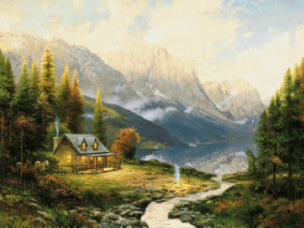
ÖRNEK :
Yeşil dağlar arasından Manisa, akşamları morararak susar; ince rüzgarla dağılan ezan seslerinden belde, derin bir sessizliğe dalar, karanlık basınca yamaçtaki evlerde cılız gaz lambalarının titrek ışıkları görülür.

Slide 10
4. Tartışmacı Anlatım (Tartışma)
Yazarın kendi doğrularına okuyucuyu inandırmak, onu kendi gibi düşündürmek için kullandığı anlatım tekniğine tartışma denir.
Amaç kendi düşüncesini savunmak, varsa yanlış düşünceyi çürütmek olduğundan yazar, düşüncelerini sanki karşısında okuyucu varmış da onunla konuşuyormuş gibi ele alır.

Slide 11
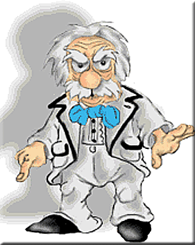
ÖRNEK :
Bazı bilim adamları yanlış, anlaşılmaz bir Türkçe ile yazıyorlar. Üstelik bunlar, edebiyatçı olmadıklarını ileri sürerek hoş görülmelerini de istiyorlar. Ama bu mazeret olmaz. Çünkü bizim onlardan istediğimiz; duygu ve düşüncelerini düzgün bir dille yazmalarıdır. Bunun için de sanatçı olmaya gerek yoktur. Her insan ana dilini hatasız kullanacak ölçüde bilmelidir.

